Slide 1
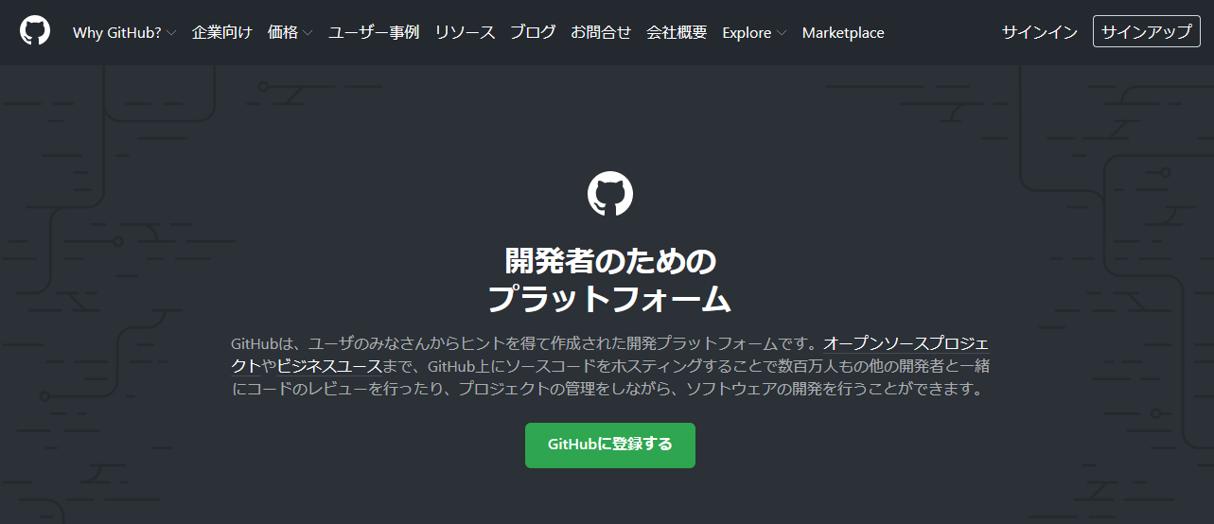
❷ GitHubアカウントの取得
https://github.co.jp/ にアクセス
GitHubに登録するをクリック
画面の指示に従ってアカウント作成
次スライド参照

Slide 2
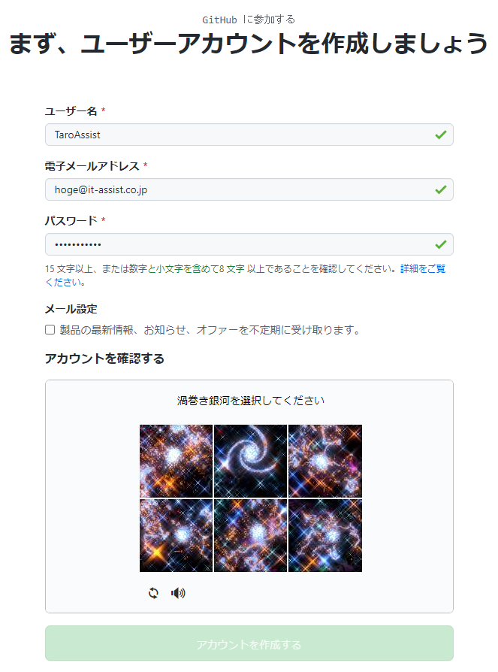
❷ GitHubアカウントの取得
GitHubのユーザー名（任意）
※ すでにGitHubに誰かが登録済みの名前は使えない
例）TaroAssist などの名＋姓を推奨
GoogleアカウントのGmailアドレスを推奨
任意のパスワード 忘れないように控えておく！
GitHubからの最新情報が欲しい人はチェック
画面の指示に従って画像を選択
（ロボットではないことを確認するため）
ボタンが有効になったらクリックする

Slide 3
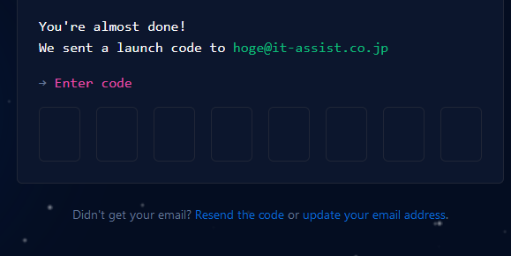
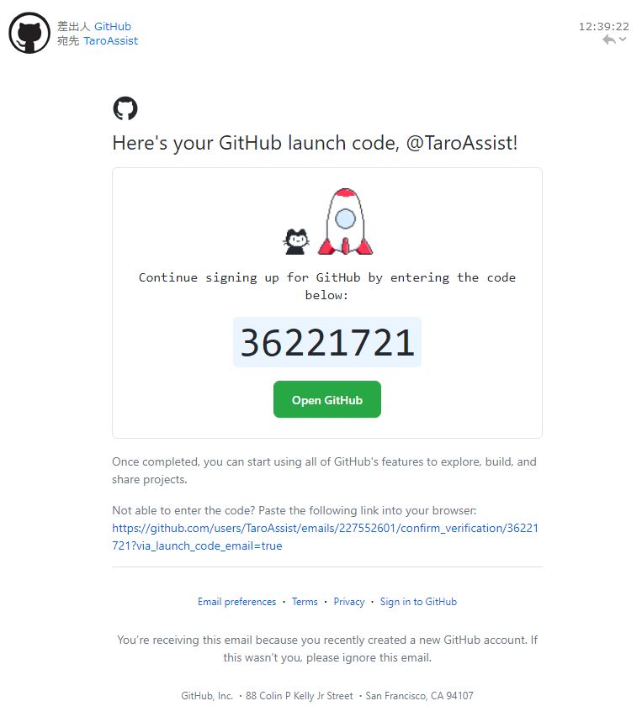
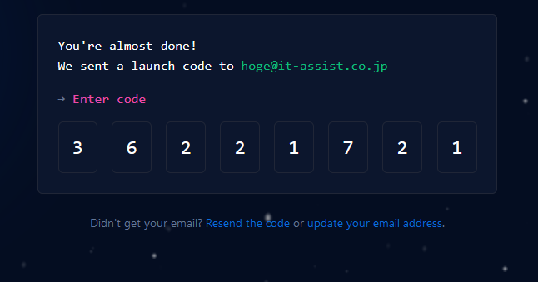
❷ GitHubアカウントの取得
この画面になったらメールを確認する
このようなメールが届く
メールの件名：🚀 Your GitHub launch code
メール内の数字を入力する

Slide 4
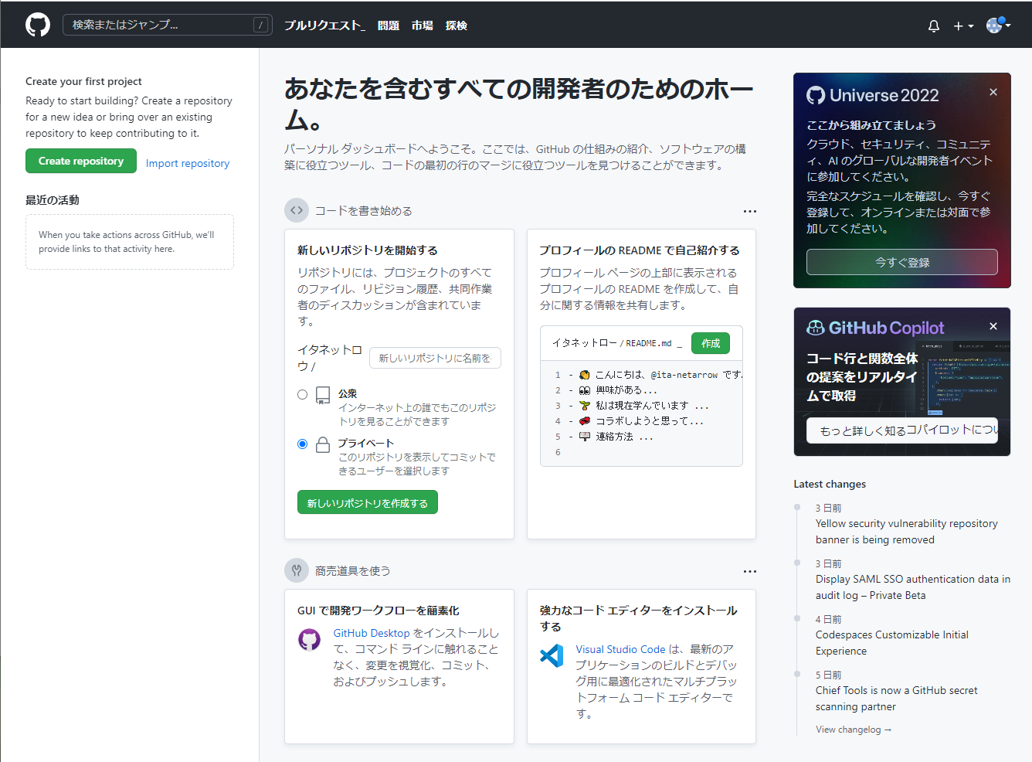
❷ GitHubアカウントの取得
次の画面が表示されたら成功
プログラミングの研修やシステム開発期間中は常に接続するので、ブックマークしておく
○○○○○○

